Slide 1
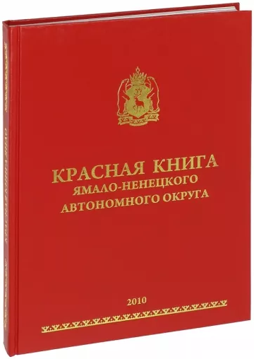
Выпускается с 1997 года
139 видов животных, растений и грибов

Slide 2
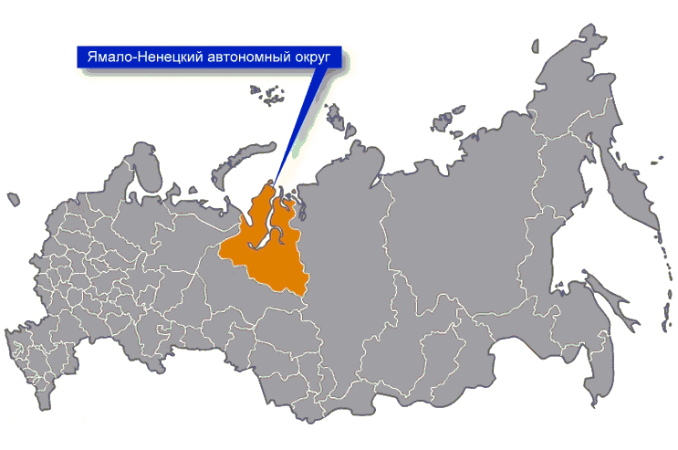
Ямало-ненецкий автономный округ на карте России

Slide 3
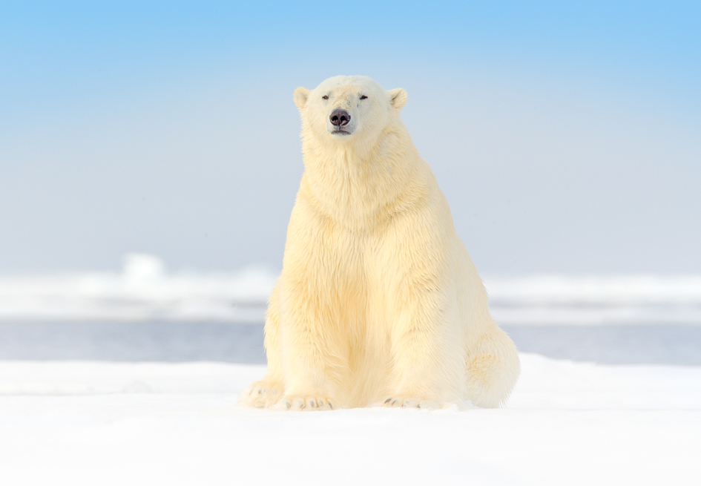
млекопитающие красной книги
белый, или морской, медведь
млекопитающее
Редкий Вид

Slide 4
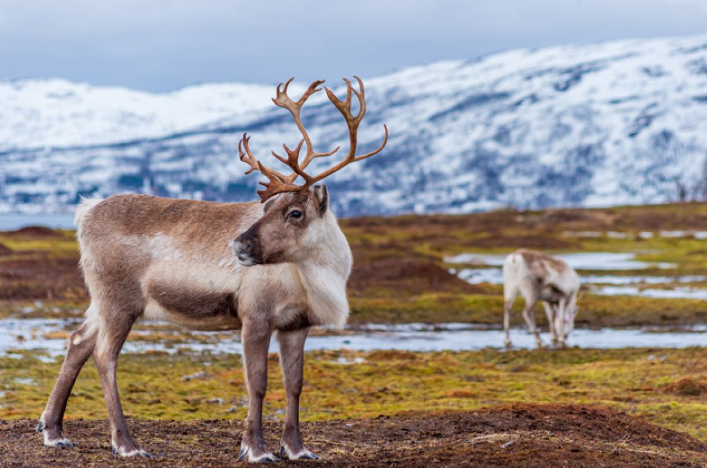
млекопитающие красной книги
северный тундровый олень
млекопитающее
Редкий Вид

Slide 5
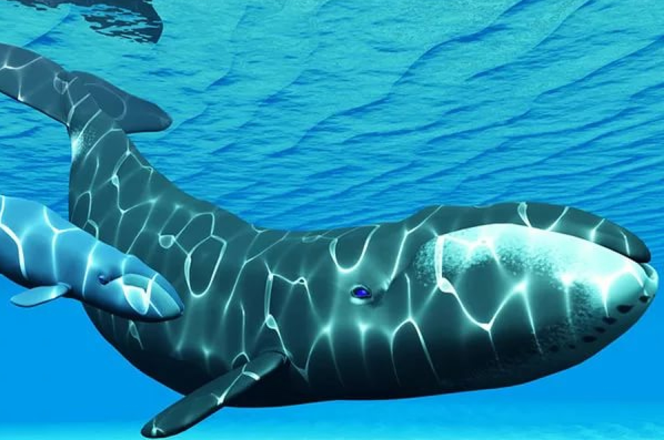
морские животные янао
сапсан
полярная сова
гренландский кит

Slide 6
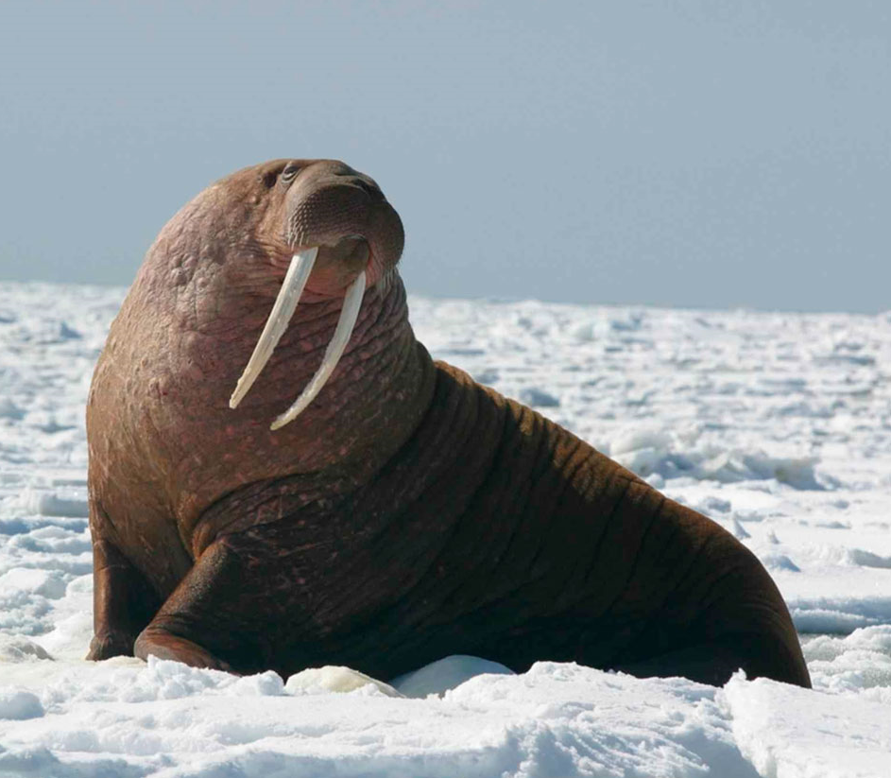
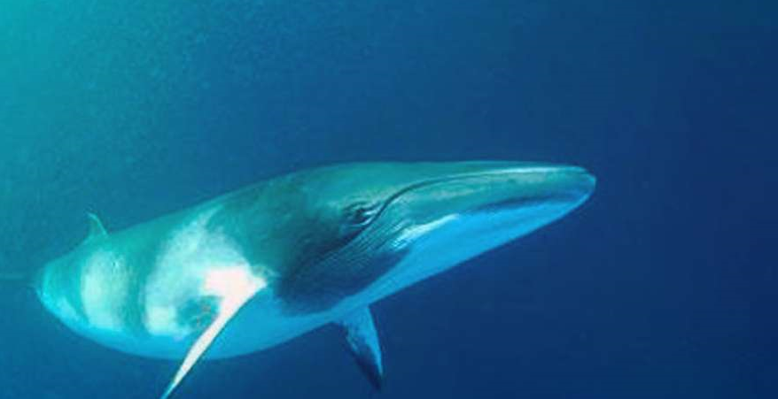
атлантический морж
млекопитающее
Редкий Вид
северный финвал, или сельдяной кит
млекопитающее
Редкий Вид

Slide 7
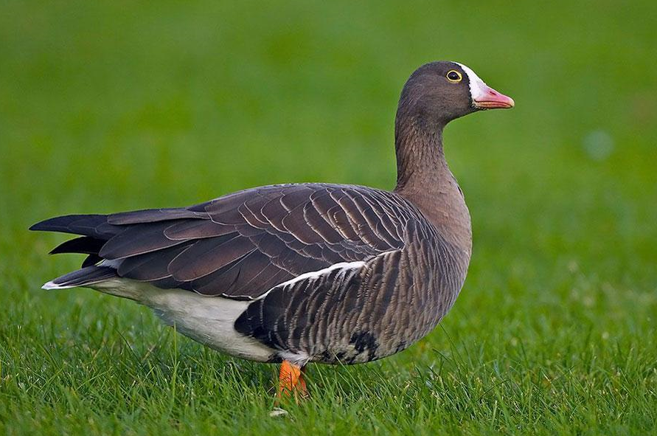
птицы красной книги янао
пискулька
Популяция сокращается

Slide 8
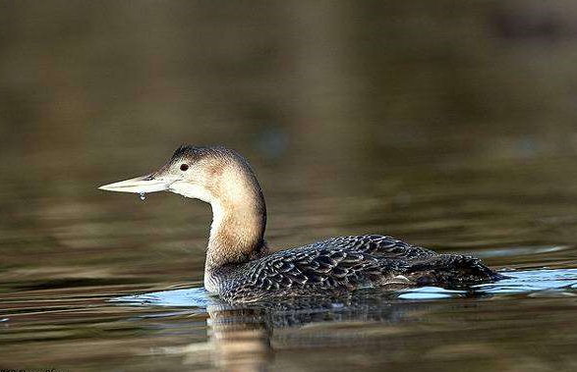
белоклювая гагара редкий вид

Slide 9
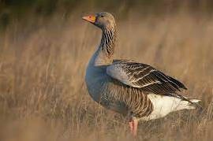
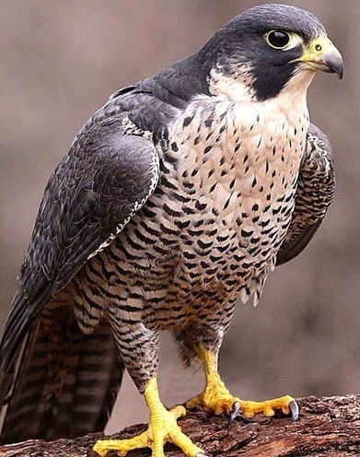
серый гусь редкий вид
сапсан
редкий вид

Slide 10
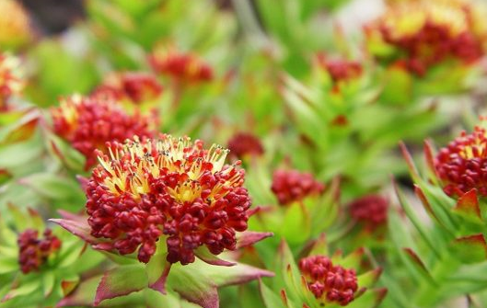
растения красной книги родиола розовая, или золотой корень редкий вид

